Slide 1
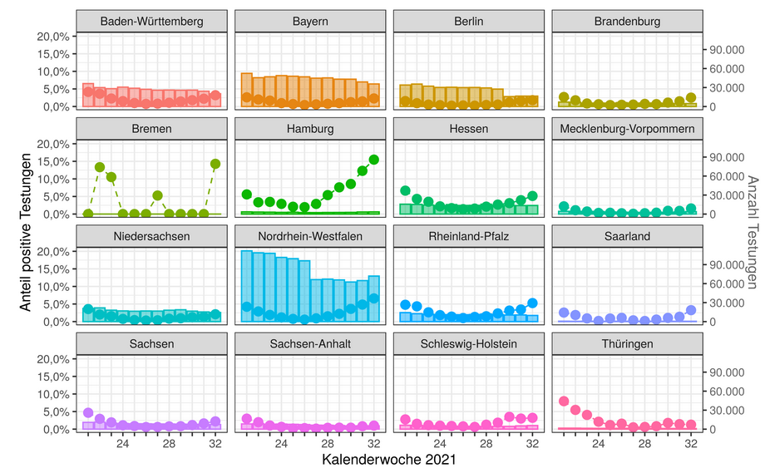
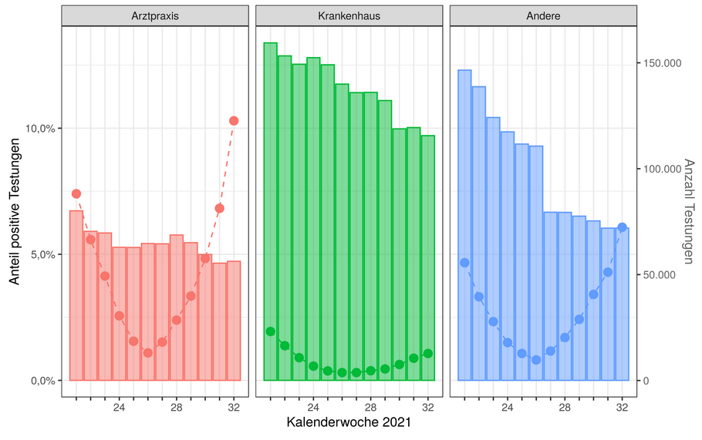
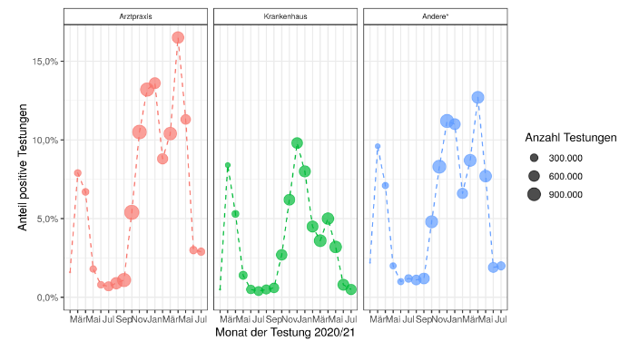
Anzahl der Testungen und Positivenanteile pro Woche – Datenstand 17.8.21

Slide 2
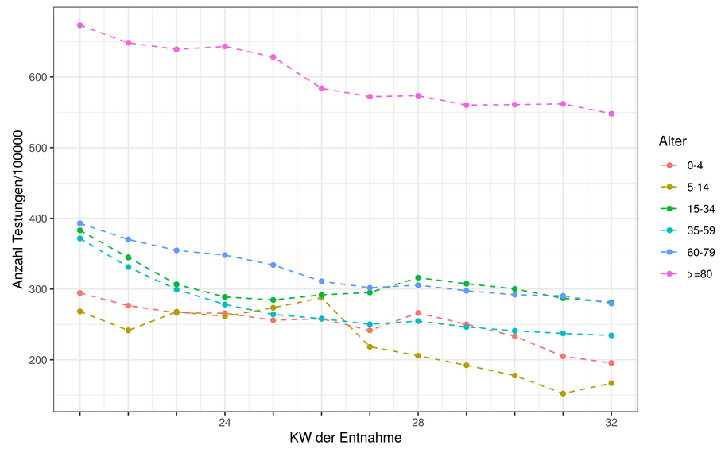
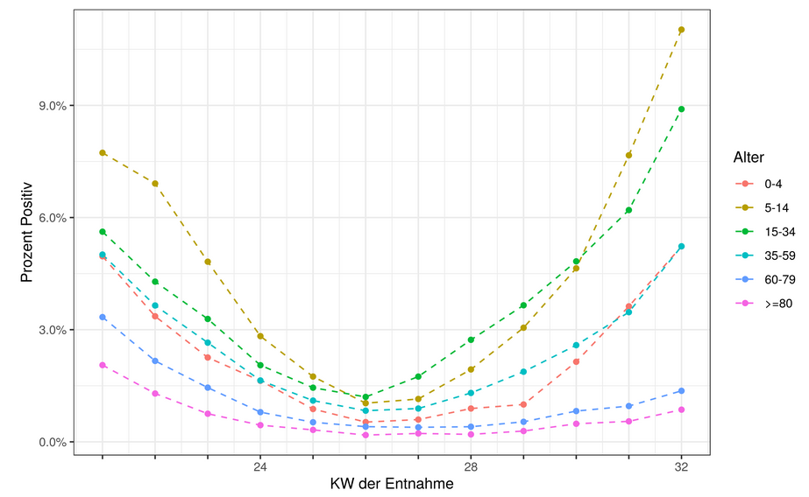
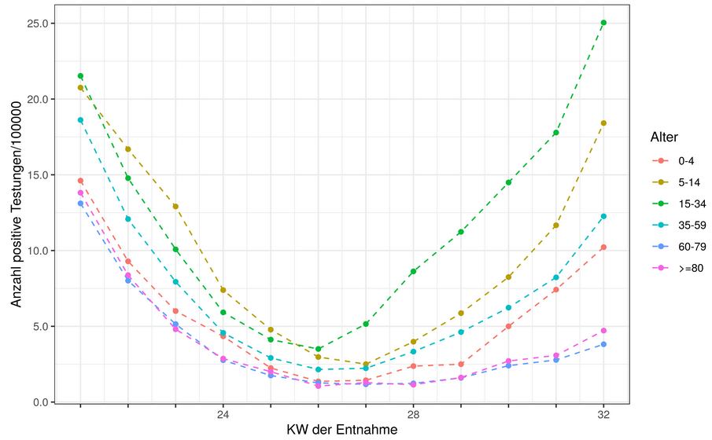
Datenstand 17.8.2021 Anzahl der Testungen pro 100.000 Einwohner nach Altersgruppe und Woche
Positivenanteile nach Alters-gruppe und Woche
Anzahl POSITIVE Testungen pro 100.000 Einwohner nach Altersgruppe und Woche

Slide 3
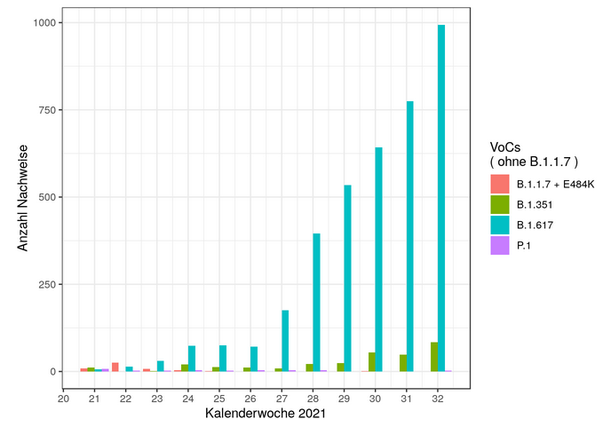

Slide 4
Ausbrüche

